Slide 1
Tugas Kewirausahaan
Kelompok 5

Slide 2
5
Kelompok 5
M. Ghozi Syah Putra - 029
Muhammad Rinande Ansutia -008
Nanda Anggiana Lestari Rambe - 002
Anafis Al Ghani – 023
Fidnando Alfarel Pariski – 027

Slide 3
Minuman Es Mangga Jelly
Ide Bisnis :

Slide 4
Siapa Pelanggan Saya?
1
kalangan anak muda seperti mahasiswa, atau siswa SMP,SMA bahkan yang sedang bekerja. Namun tidak menutup kemungkinan para orang tua dan anak-anak akan membelinya juga

Slide 5
2. Apa Yang Mereka Butuhkan?
2
Minuman Pelepas Dahaga
Minuman Menyegarkan
Minuman Sehat

Slide 6
3. Kapan mereka membeli?
Ketika Haus
Disaat siang atau sore hari yang panas
3

Slide 7
4. Dimana Mereka Membeli?
4
Mereka dapat membelinya dimana saja, karena sekarang sangat banyak orang yang menjual minuman tersebut

Slide 8
5
5. Mengapa mereka membeli?
Karena mereka membutuhkannya diakal haus atau panas saat siang hari untuk menghilangkan rasa haus
Dan para pelanggan membelinya juga karena sedang trend

Slide 9
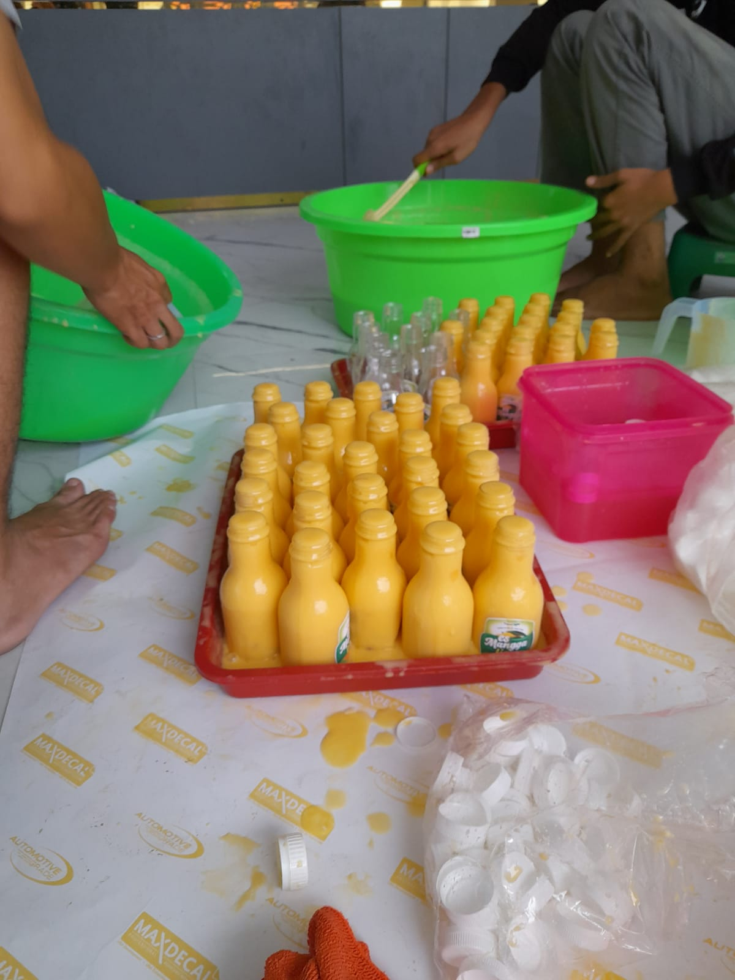
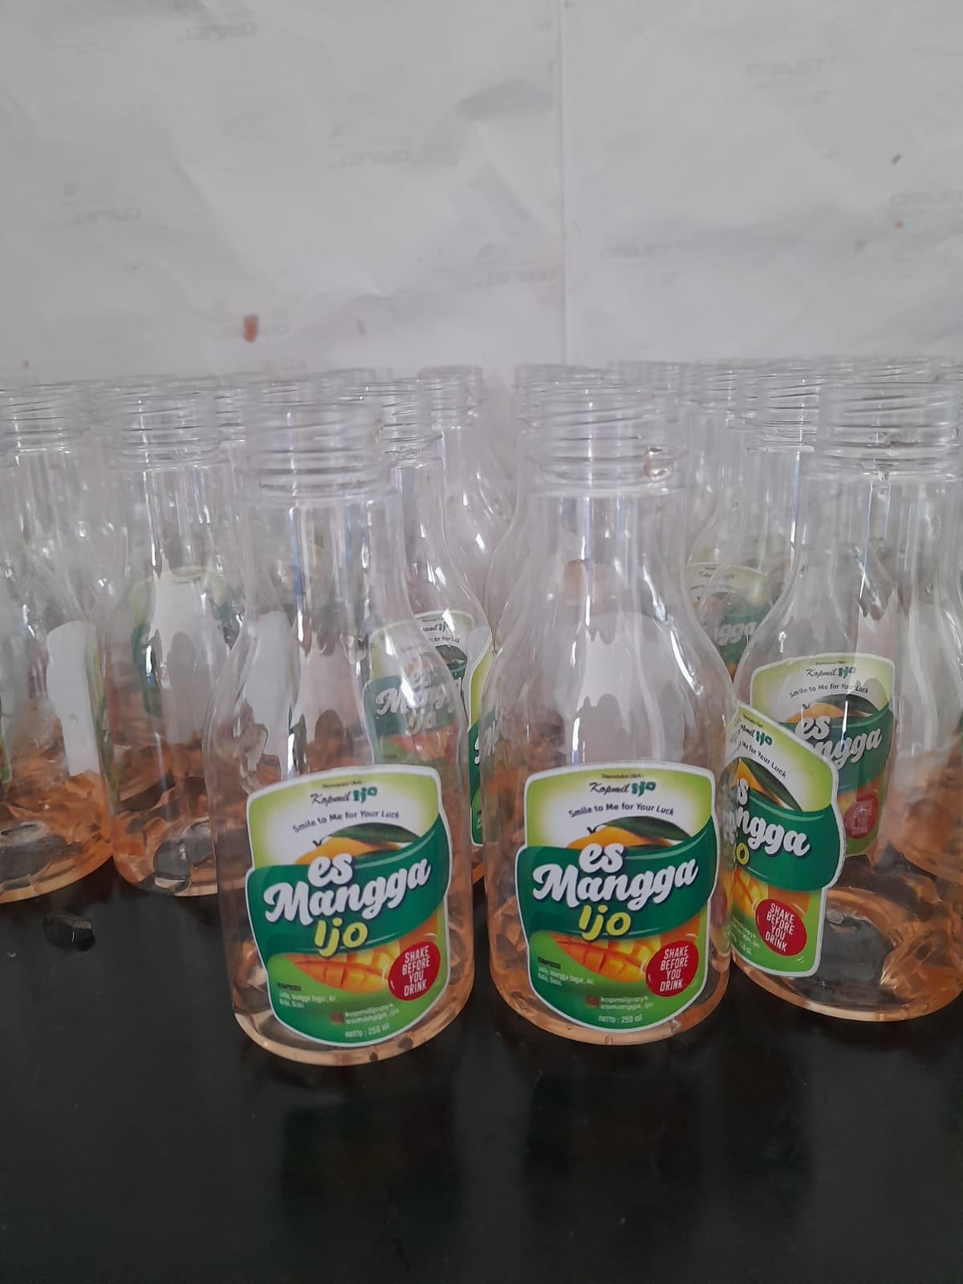
Lampiran

Slide 10
Thanks
Do you have
any questions?

